Slide 1

Seminários do Projeto TETHA
PUCRS-DATACOM-FINEP
Proposta de MAC-Ethernet
Equipe PUCRS
Érico Bastos (ebastos@inf.pucrs.br)
Taciano Rodolfo (taciano@inf.pucrs.br)
Guilherme Guindani (ac107029@inf.pucrs.br)
Alzemiro Lucas (ad106639@inf.pucrs.br)
Samuel Marczak (ae106666@inf.pucrs.br)
Leandro Möller (moller@inf.pucrs.br)
Everton Carara (carara@inf.pucrs.br)
Fernando Gehm Moraes (moraes@inf.pucrs.br)
Ney Laert Vilar Calazans(calazans@inf.pucrs.br)

Slide 2
Apresentação
O módulo Ethernet MAC 10/100 Mbps do Opencores;
A adaptação do módulo do Opencores;
O módulo MAC Ethernet do projeto TETHA;
A interface com o módulo pacote/célula;
A interface com a camada física do padrão Ethernet (PHY);
O sub-módulo TxMAC;
O sub-módulo RxMAC;
O sub-módulo MII Interface;
O sub-módulo MAC Ethernet Registers;
Caso de teste em loopback;
Caso de teste entre duas plataformas.

Slide 3
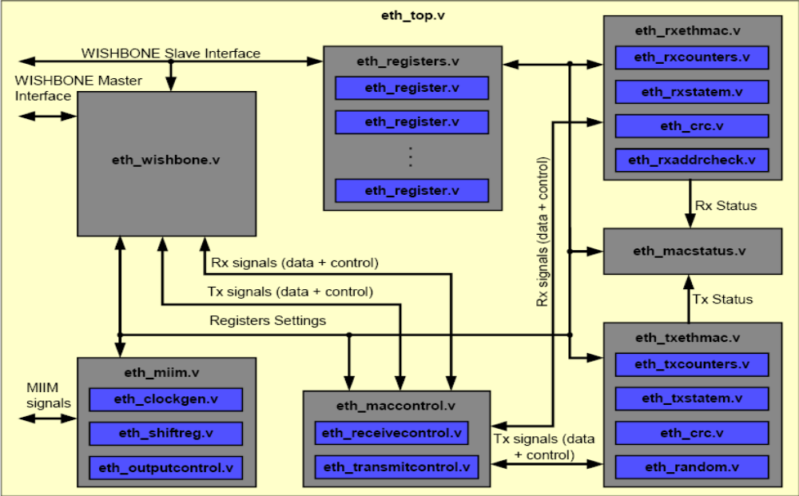
O módulo Ethernet MAC 10/100 Mbps do Opencores

Slide 4
A adaptação do módulo do Opencores

Slide 5
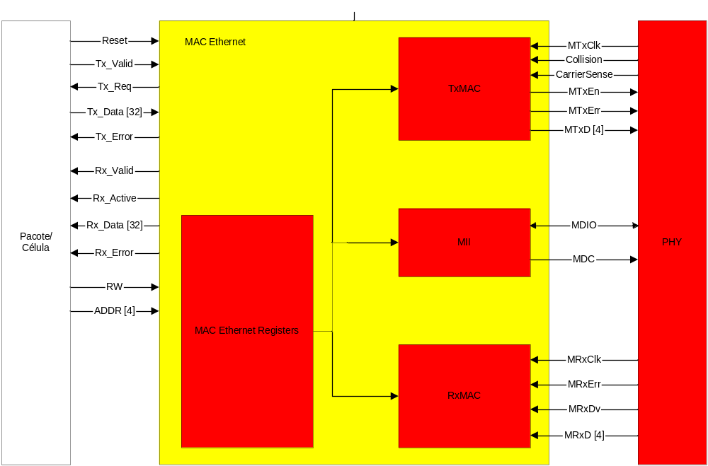
O módulo MAC Ethernet do projeto TETHA;

Slide 6
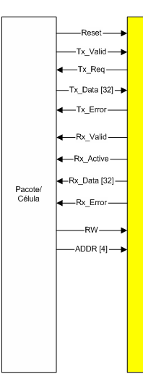
A interface com o módulo pacote/célula
Reset – Utilizado para reiniciar o módulo;
Tx_Req – Utilizado para informar ao pacote/célula que o MAC necessita de um conjunto de Bytes (32 bits de dados);
Tx_Valid – Utilizado para informar ao MAC a existência de um dado válido em Tx_Data;
Tx_Data[32] – Utilizado para enviar dados para a transmissão pelo TxMAC ou para o banco de registradores;
Tx_Error – Utilizado para informar à user_logic a existência de um erro na transmissão dos dados;
Rx_Active – Utilizado para informar à user_logic o início e término de um pacote recebido pelo MAC;
Rx_Valid – Utilizado para informar à user_logic a existência de um novo dado válido em Rx_Data;
Rx_Data[32] – Utilizado para receber dados provenientes do RxMAC ou do banco de registradores;
Rx_Error – Utilizado para informar à user_logic a existência de um erro na recepção dos dados;
RW – Utilizado para informar uma leitura ou uma escrita no banco de registradores;
ADDR[4] – Utilizado para endereçar o banco de registradores.

Slide 7
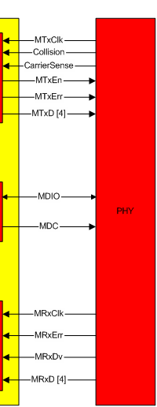
A interface com a camada física do padrão Ethernet (PHY)
MtxClk – Clock gerado pelo PHY para transmissão;
Collision – Utilizado para informar ao MAC a detecção de uma colisão;
CarierSense – Utilizado para informar ao MAC a detecção da portadora no padrão Ethernet;
MTxEn – Utilizado para informar ao PHY a existência de um nibble válido para transmissão em MTxD;
MTxErr – Utilizado para informar ao PHY a existência de um erro na transmissão dos dados;
MTxD – Utilizado para transmitir um nibble de dados ao PHY;
MDIO – Utilizado para a comunicação entre o MII e o PHY;
MDC – Clock de sincronização entre o MII e o PHY;
MRxClk – Clock gerado pelo PHY para a recepção;
MRxErr – Utilizado para informar ao MAC a existência de um erro na recepção dos dados;
MRxDv – Utilizado para informar ao MAC a existência de um nibble válido para recepção em MRxD;
MRxD – Utilizado para a recepção de um nibble de dados do PHY.

Slide 8
O sub-módulo TxMAC

Slide 9
O sub-módulo RxMAC

Slide 10
O sub-módulo MII Interface

Slide 11
O sub-módulo MAC Ethernet Registers

Slide 12

Caso de teste em loopback
O sistema de teste se baseia em uma interface serial com um Host que fornece um pacote simulado para a BRAM de transmissão, em seguida esta interface serial sinalizava um incício de transmissão ao módulo TxMAC. O módulo TxMAC começa a transmissão dos dados da sua BRAM, que em loopback alcança o módulo RxMAC.
O módulo RxMAC ao receber qualquer byte válido (endereçado à seu MAC Addr, ou em modo promiscuo) o escreve em sua BRAM de recepção, ao final da recepção de um pacote o módulo seleciona o MUX da BRAM de recepção para a leitura de seus dados pela interface serial. O Host então pode verificar se todo o conteúdo do pacote simulado enviado foi recebido corretamente. Como não há PHY envolvido neste estudo de caso, o módulo MII Interface não foi incluído na prototipação.
Placa de prototipação Digilent XUP V2PRO
FPGA XC2VP30
TxMAC
BRAM TX
SERIAL
BRAM RX
RxMAC
Cabo serial

Slide 13
Caso de teste entre duas plataformas
O sistema de teste é o mesmo descrito acima, mas sem o loopback e com o módulo MII Interface prototipado. Na inicialização do sistema o MII configura o PHY com valores padrões, e em seguida o sistema está pronto para receber dados do Host. O Host pode além de transmitir dados da BRAM do TxMAC ou ler dados da BRAM do RxMAC, configurar o PHY ou receber status do PHY via MII Interface. Neste caso de teste o Host de uma das placas de prototipação escreve um pacote simulado em sua BRAM de transmissão, em seguida ativa seu transmissão. O TxMAC envia seus bytes pelo cabo crossover, e o RxMAC da outra placa de prototipação recebe estes bytes e os escreve em sua BRAM de recepção. O outro Host então lê este pacote e verifica se foi o mesmo transmitido pelo outro Host.
Placa de prototipação Digilent XUP V2PRO
FPGA XC2VP30
TxMAC
SERIAL
BRAM TX
MII
PHY
BRAM RX
RxMAC
Cabo serial
RJ45
Placa de prototipação Digilent XUP V2PRO
FPGA XC2VP30
TxMAC
SERIAL
BRAM TX
MII
PHY
BRAM RX
RxMAC
Cabo serial

